Slide 1
Квест «Лінія Оборони Києва»
Національний Університет Біоресурсів і Природокористування України
Підготували студенти 1 курсу :
Кантур Максим
Грищенко Олександра
Жернова Власта
Вороний Андрій
Гончаренко Назар

Slide 2
Вступ
Вся наша команда зустрічається в холі 10-го корпусу, зустрічає туристів з Чернігова та йде до початкового місця квесту, де розпочнеться наш дивовижний шлях. На кожній станції учасникам будуть задавати різні питання, які допоможуть краще пізнати історію Києва та даватимуть можливість перейти на наступну зупинку!

Slide 3
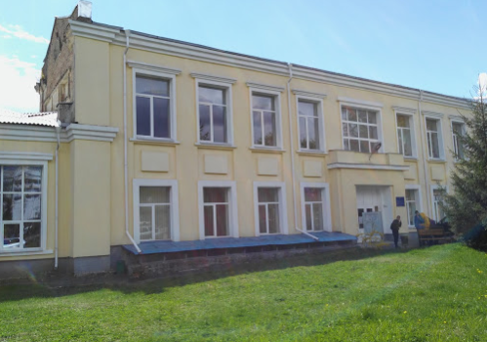
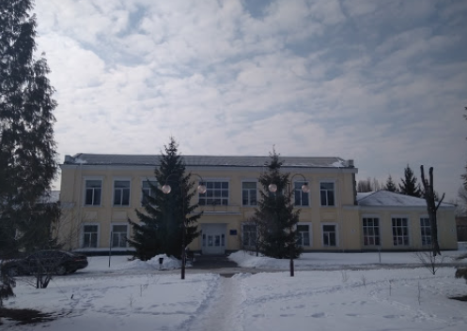
1 Станція
5-ий корпус – майстерня з ремонту сільскогосподарських машин. Використовувалася для ремонту військової техніки.

Slide 4
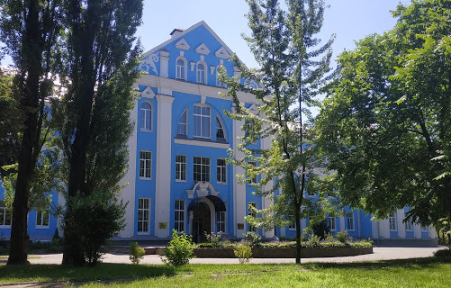
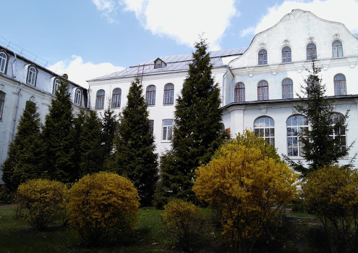
2 і 3 Станція
4-й корпус - сільскогосподарська академія, факультет інституту механізації та електрифікації. Саме з цього факультету найбільше студентів та викладачів захищали стіни рідного університету.

Slide 5
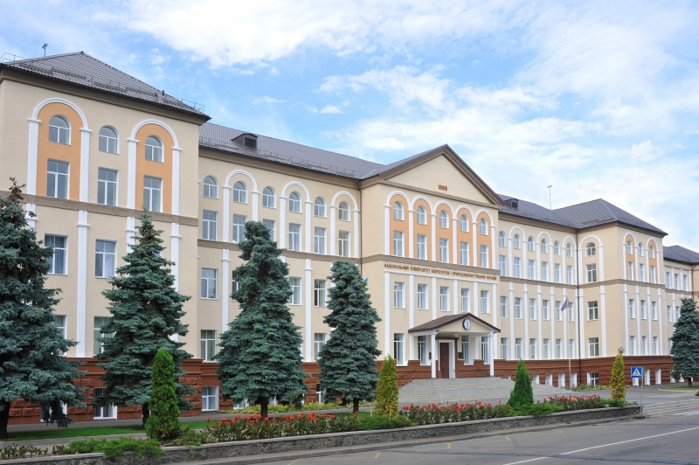
4 Станція
3-й корпус – штаб винищувального батальйону. У перших числах липня, за директивою штабу оборони Києва, був сформований винищувальний загін.

Slide 6
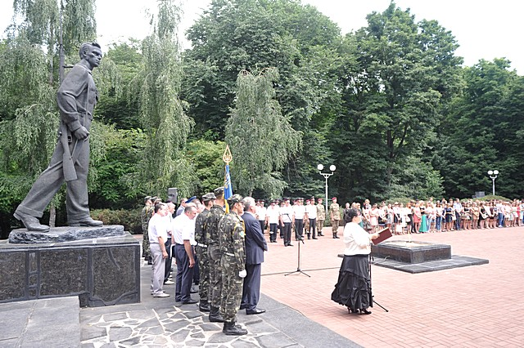
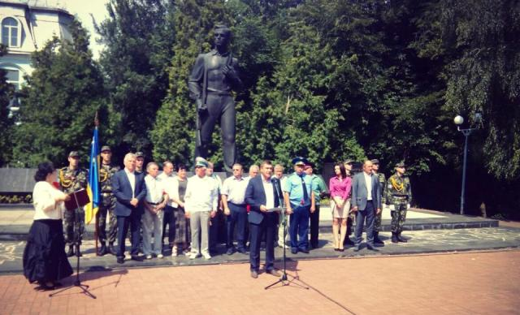
5 Станція
Пам’ятник загиблим студентам
Цей пам’ятник було споруджено силами колективу сільскогосподарської академії з нагоди 20-річчя Великої Перемоги.

Slide 7
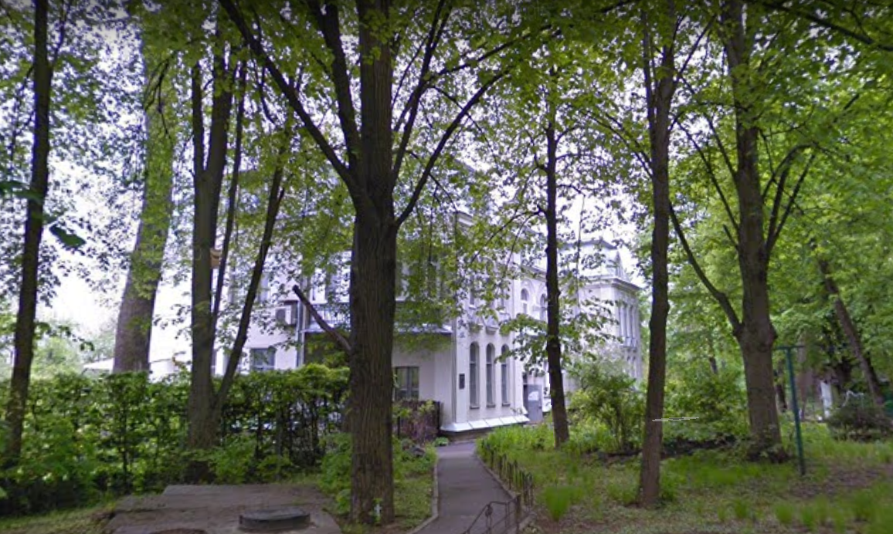
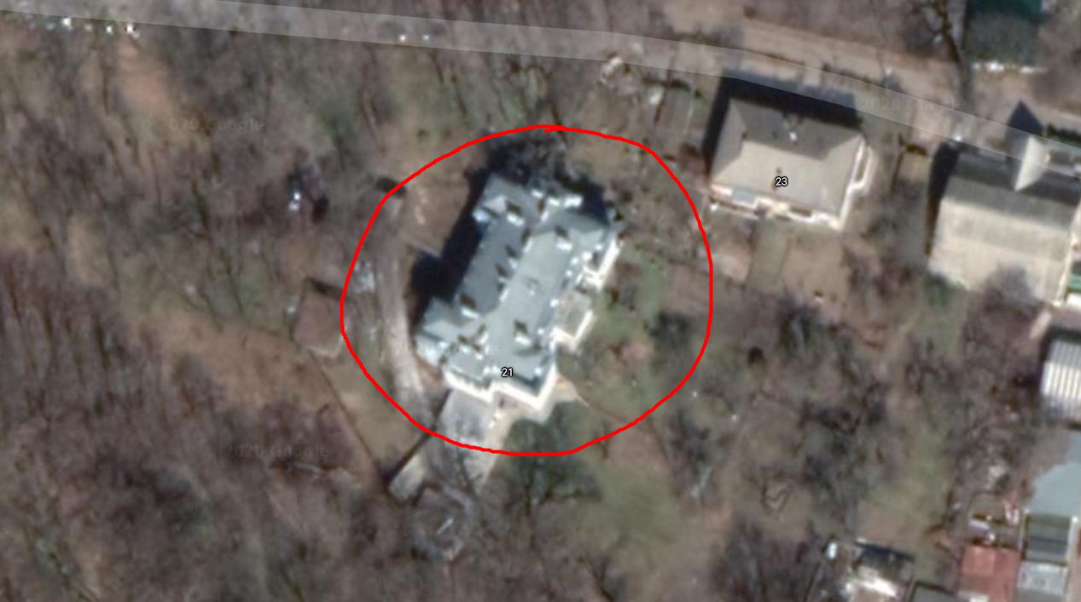
6 Станція
Житловий будинок викладачів та службовців
Саме тут до Другої Світової війни проживали викладачі Голосієвських ВНЗ та службовці.

Slide 8
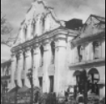
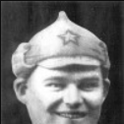
7 Станція
Пам’ятне місце бою Цибульова.
Тут 10 серпня 1941-го року здійснив подвиг Цибульов Олексій Іванович. В критичний момент, прямою наводкою гармати знищив автоматників. Відзначився у ході оборони Києва від нацистських загарбників при відбитті противника.

Slide 9
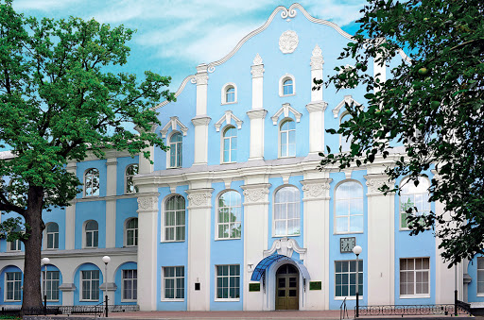
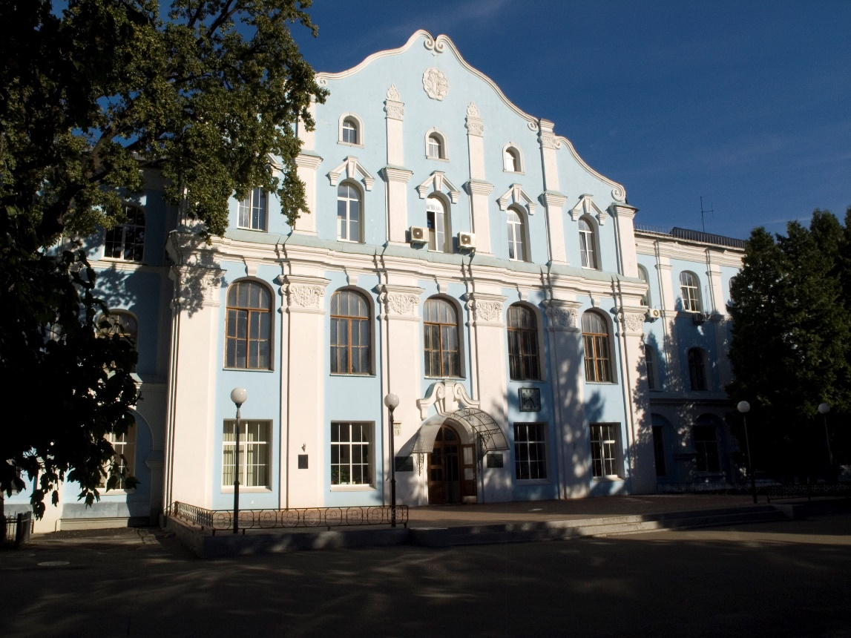
8 Станція
1-й корпус
За цей корпус йшли найжостокіші бої – саме від нього Цибульов О.І. не залишив майже нічого.

Slide 10
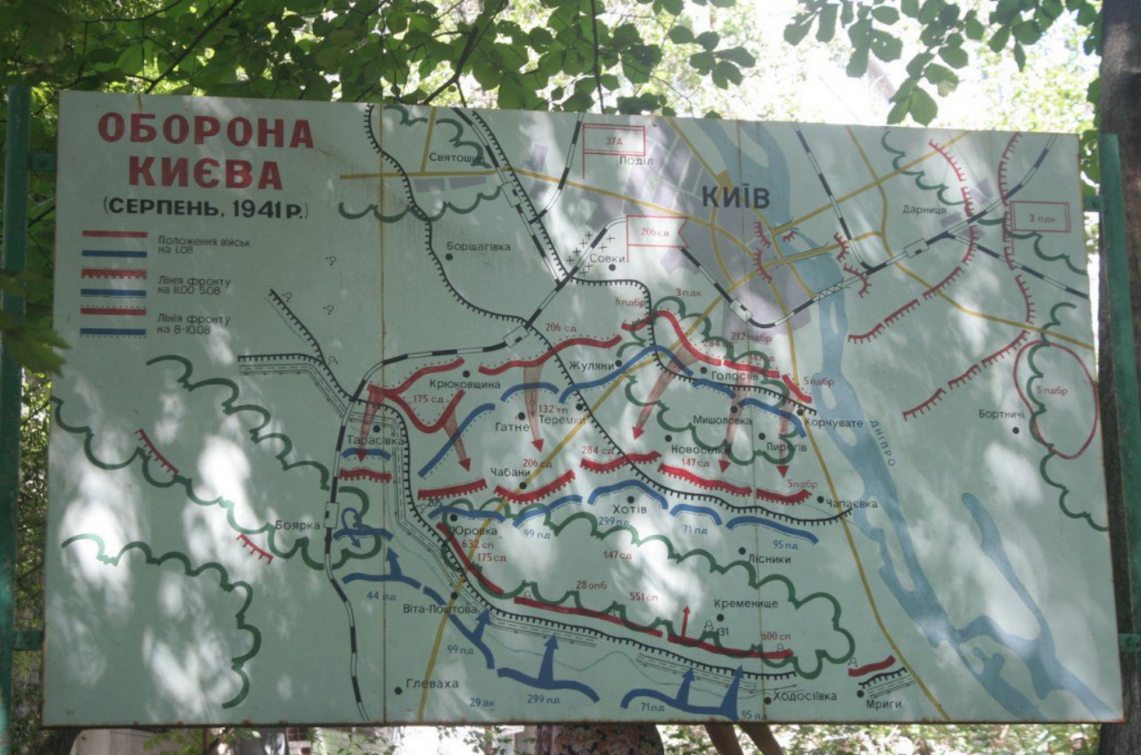
9 Станція
Пам’ятний стенд
На ньому зображено найвизначніші події того страшного часу для університету та детально описано перебіг «Битви за Київ»

Slide 11
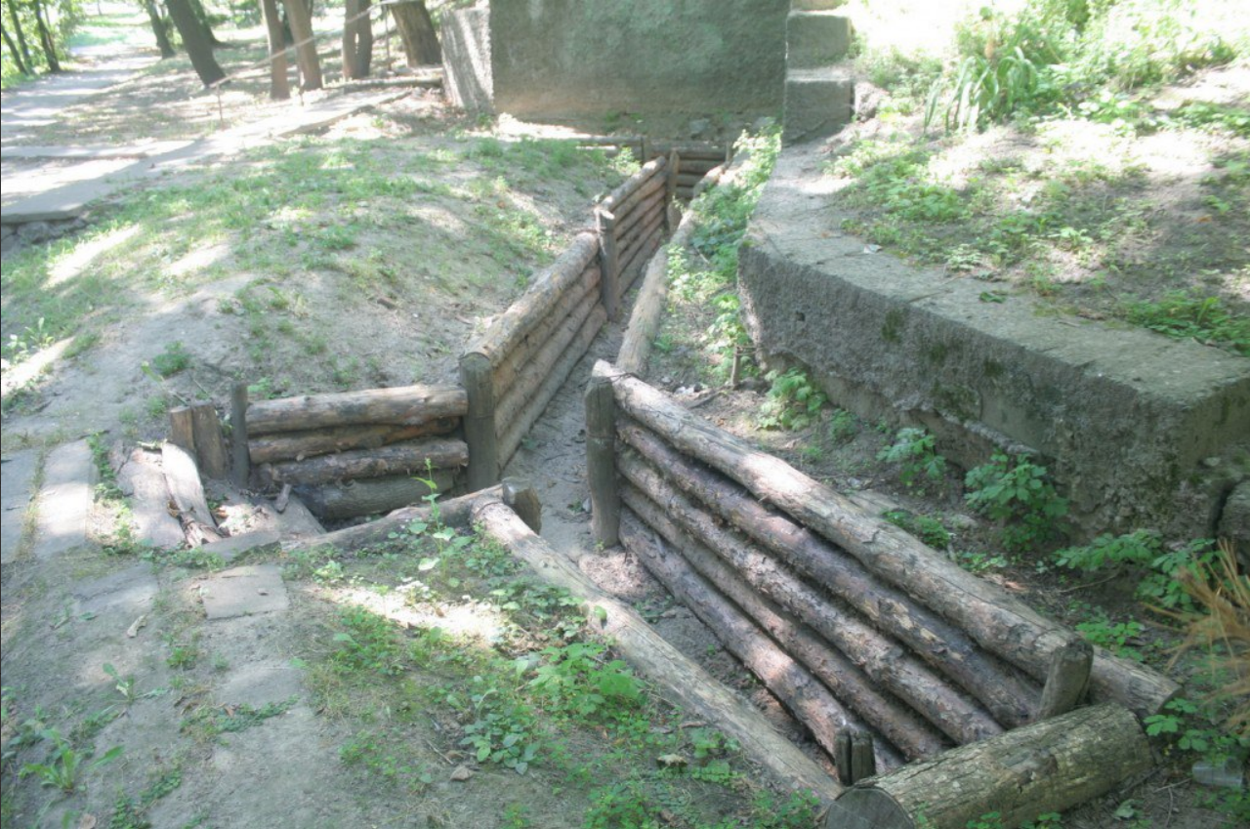
10 Станція
Фрагмент окопу
Саме в таких окопах викладачі та студенти нашого університету хоробро захищали Київ та його мирних жителів від німецьких загарбників.

Slide 12
Дякуємо за Увагу

